Slide 1
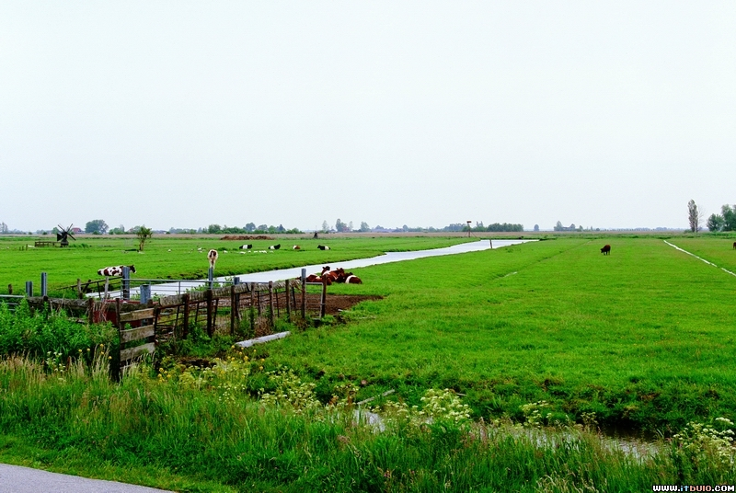
11.田园诗情

Slide 2
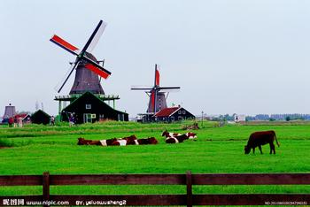
荷兰国土海拔很低，很多地方地势接近甚至低于海平面。

Slide 3
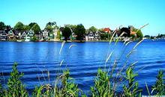
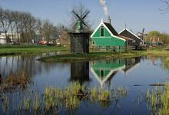
荷兰河网密布，
湖泊星罗棋布，
河流纵横交错。

Slide 4
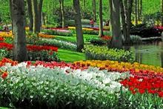
荷兰是欧洲的花国，是世界上最大的花卉出口国，其国花是郁金香。

Slide 5
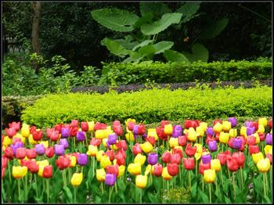
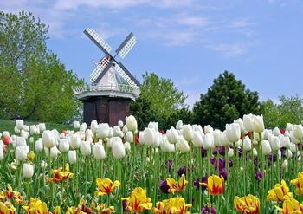
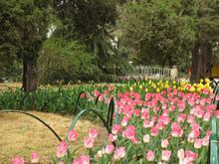
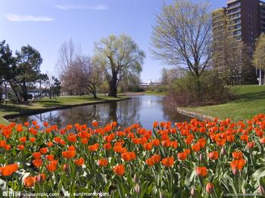

Slide 6
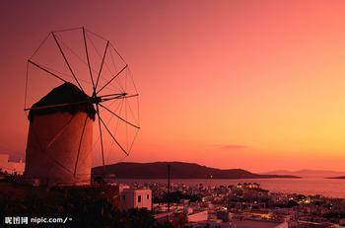
荷兰还以风车、牧场和运河闻名天下。

Slide 7
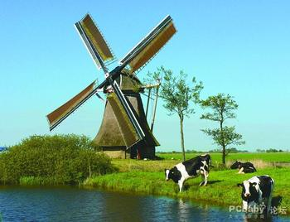
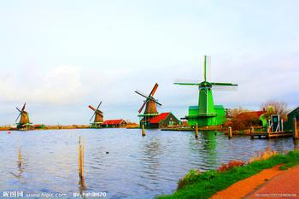
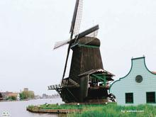
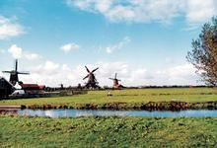

Slide 8
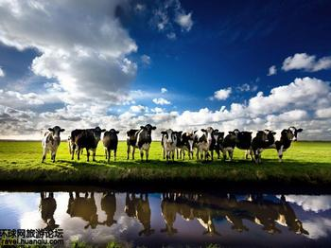
荷兰的草原绿意盎然，辽阔无垠。
荷兰的牧场牛羊成群，悠然自得。

Slide 9
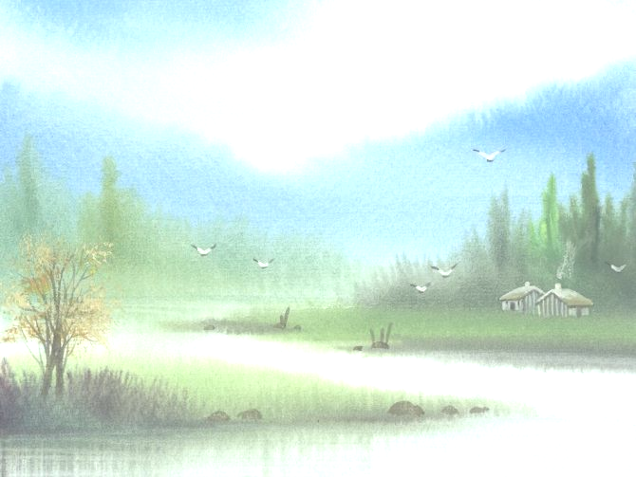
        选择自己喜欢的方式读课文：
        （1） 借助拼音读准生字。
        （2） 画出由生字组成的词语，想象它们在句子中的意思，并标出自己不理解的地方。
        （3）读完后想想，你看到了哪些田园风光，荷兰给你留下了怎样的印象？

Slide 10
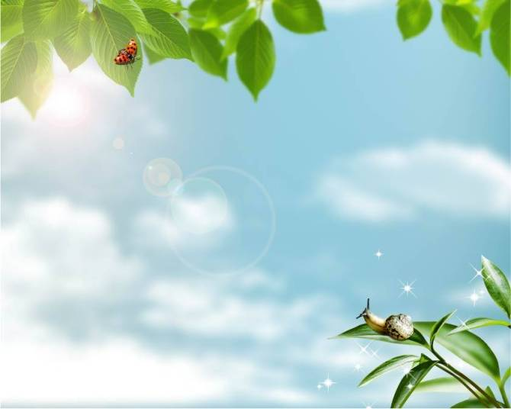
极目远眺 辽阔无垠 绿意盎然 镶嵌
顽皮 仪态端庄 严肃沉默
骠悍强壮 腿粗如桩 自由驰骋
悠然自得 成群结队
吆喝 默默无言 小板凳
舒缓平稳 满载 偶尔 汽笛
沉睡的牲畜 无声的低地 漆黑的夜晚 微弱的光芒
一抹晚霞 一片寂静

Slide 11
白天， 的草原上，奶牛 ，骏马 ，家畜 ，它们是这里的 。
傍晚，挤奶人 ，这里一片寂静。
夜晚，满载 的车船过后，一切 。

Slide 12
荷兰，是水之国，花之国，也是牧场
之国。 （总）
碧绿如丝绒般的草原，娇艳欲滴的郁金香，动物们的
自由王国，黄昏挤奶的劳作，寂静无声的夜晚 （分）
这就是真正的荷兰。 （总）

Slide 13
肃
顽 偶 汽 稳 抹 牲 畜
笛

Slide 14
作业：
（1）写字课上完成《习字册》。
（2）课后搜集有关荷兰的资料或者文章，小组交流。

